Slide 1

(Не)блокирующее взаимодействие
Сетевое взаимодействие: от блокирующего клиента к событийному вводу-выводу
Хасанов Анвар | Ведущий разработчик

Slide 2


План семинара
Перестанем существовать в сферическом вакууме и потихоньку начнём взаимодействовать с внешним миром (пока что только по сети)!
Посмотрим, как сетевое взаимодействие было устроено раньше и какие проблемы порождает такой подход.
Реализуем «светлое будущее / настоящее» с помощью паттерна Reactor!

Slide 3

Сегодня только сеть!
T-Invest API
Сегодня речь пойдёт только о клиентской составляющей: будем ходить в T‑Invest API!
База данных
Почему? Потому что чаще всего мы общаемся с внешним миром по сети: внешние API, базы данных, брокеры сообщений и т. д.
Наше
приложение
Брокер сообщений
Любое обращение - это ожидание: пока ответ в пути, код ничего не делает. Как бы нам этого избежать?
Другой сервис
Так мы заложим фундамент к семинарам про многопоточность и клиент-серверное взаимодействие.
Везде одно и то же: отправили запрос и ждём ответа

Slide 4
Базовая реализация
HttpURLConnection: одно соединение - один поток

Slide 5
«Блокирующий» клиент
Поток клиента
T-Invest API
Один запрос – одно соединение – один поток!
Запрос
Поток заблокирован:
ждёт ответа и ничего
другого не делает
Сборка и отправка запроса: поток работает.
Ожидание ответа: поток спит, процессор свободен.
Ответ с данными
Разбор ответа: поток снова работает.
Обработка ответа

Slide 6
Пример: HttpURLConnection
URL url = URI.create(fullUrl).toURL();
HttpURLConnection c =
(HttpURLConnection)
url.openConnection();
c.setRequestMethod("GET");
c.setConnectTimeout(2_000);
c.setReadTimeout(5_000);
int status = c.getResponseCode(); // поток ждёт
try (InputStream in = c.getInputStream()) {
byte[] data = in.readAllBytes();
}
c.disconnect();
Блокирующий вызов: поток стоит на getResponseCode(), пока не придёт ответ.
Таймауты - на соединение и на чтение.
Поток занят одним соединением от начала и до конца.
На столько древний API, что не реализует AutoCloseable, и его нельзя использовать с try-with-resources…

Slide 7

Что делать, если нужно отправить много запросов?

Slide 8
Наивное решение
Просто добавим потоков?

Slide 9
Пул потоков
Пул, размер 3
Раздаём запросы пулу потоков.
Запрос 1
Поток 1 - занят
Внешний
сервис
≈ 300 мс
В работе не больше запросов, чем потоков в пуле.
Запрос 2
Поток 2 - занят
Остальные ждут свободный поток.
Запрос 3
Поток 3 - занят
Сам поток при этом ничего не вычисляет - только ждёт сеть.
Запросы 4–8
ждут свободный поток
Пример: 8 запросов и ≈ 300 мс на ответ $→$ ≈ 1 с вместо 0,3 с

Slide 10
Сколько займут 8 запросов?
Итерация 1
Итерация 2
Итерация 3
Запрос 1
Запрос 4
Запрос 7
Пул из 3 потоков обслуживает запросы порциями по 3.
Поток 1
Запрос 2
Запрос 5
Запрос 8
Каждый запрос ≈ 300 мс: поток занят им целиком.
Поток 2
Запрос 3
Запрос 6
свободен
Поток 3
8 запросов - 3 порции, итого ≈ 900 мс.
0 мс
300 мс
600 мс
900 мс
Итераций = ⌈8 / 3⌉ = 3 → время ≈ 3 × 300 мс ≈ 900 мс
Время ≈ ⌈N / размер пула⌉ × задержка.
Пул из 8 потоков: все 8 запросов за ≈ 300 мс
10 000 запросов и пул из 3 потоков: ≈ 1000 с

Slide 11
Ограничения решения
Вариант А: больше потоков
Вариант Б: асинхронный интерфейс
Больше потоков - граница отодвинута, но не исчезла.
Пул побольше
Вызывающий поток
не ждёт результата
Поток ≈ 1 МБ на стек: 1 000 потоков ≈ 1 ГБ.
Thread starvation: все потоки ждут ответы, новые запросы стоят в очереди.
≈ 1 МБ памяти на поток;
пул занят ожиданием -
thread starvation
Но поток внутри всё равно
блокируется на сокете
Асинхронный интерфейс: вызывающий поток свободен, но внутри поток всё равно спит на сокете.
Асинхронный интерфейс ≠ неблокирующая реализация

Slide 12
C10K
Небольшой исторический экскурс

Slide 13
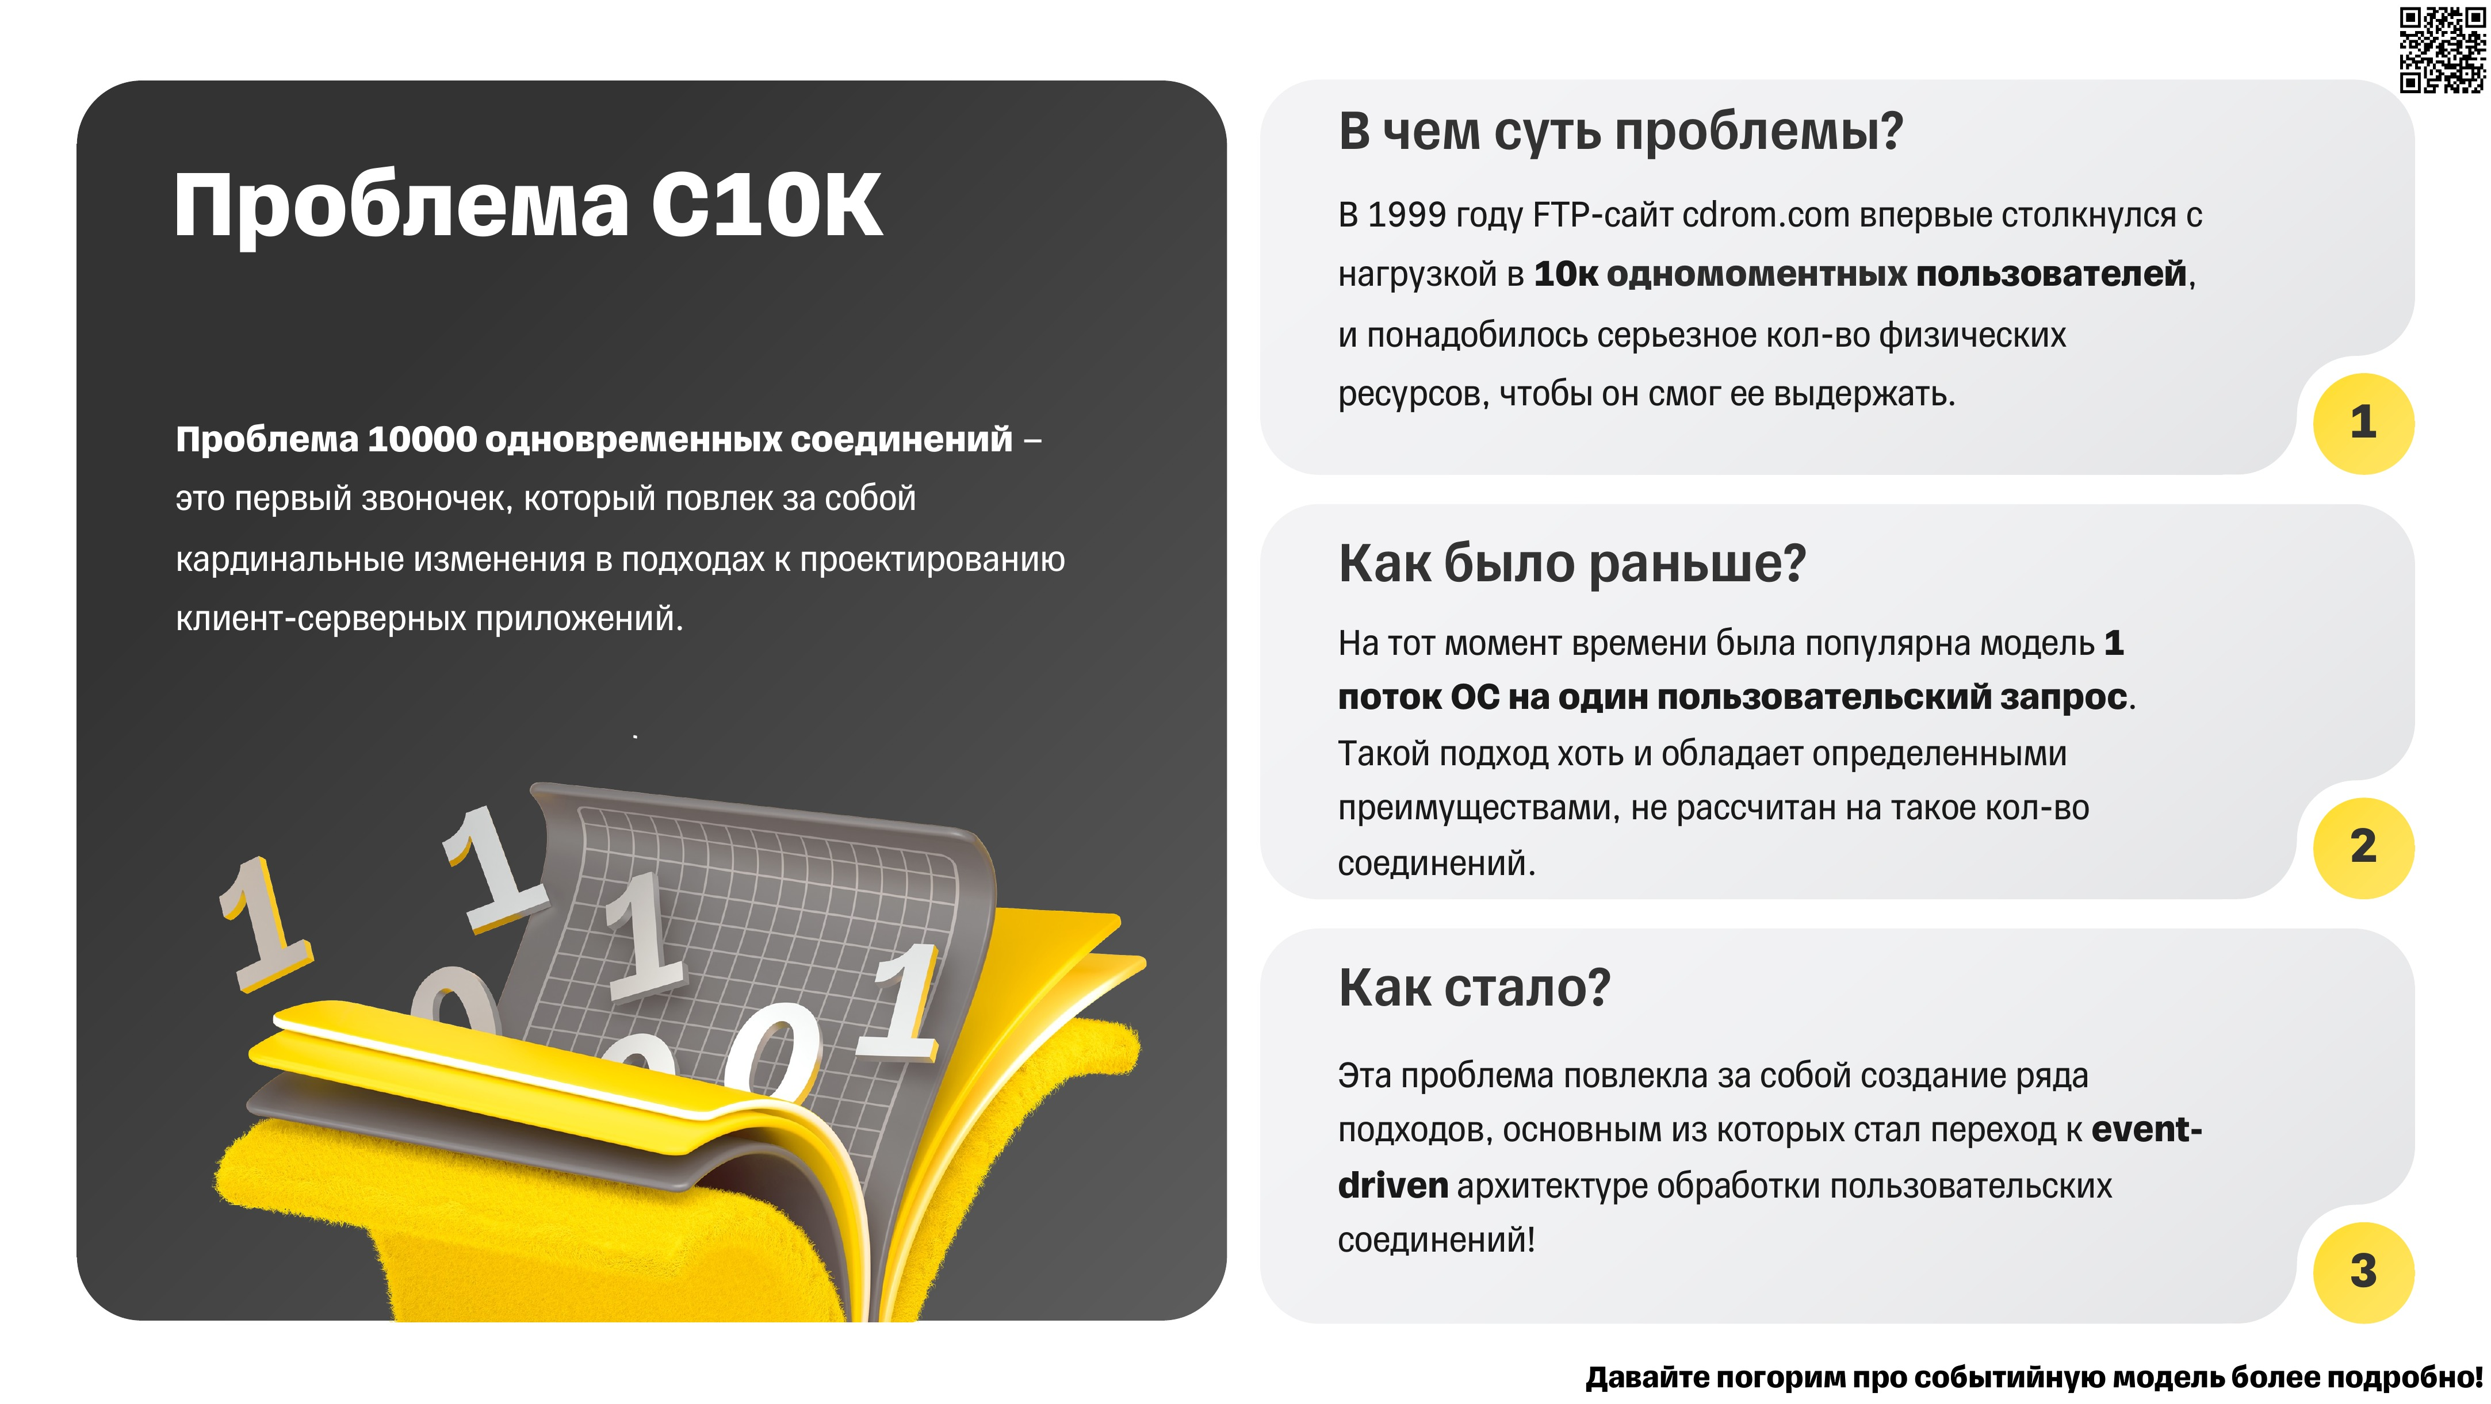

Slide 14
Главный недостаток
Больше соединений
Один поток на соединение - единственный способ обслужить много клиентов.
Больше потоков
Масштабировать приходится только потоками.
Память под стеки + переключения контекста
+ нагрузка на планировщик ОС
А поток - это очень дорого: память под стек, переключения контекста, нагрузка на планировщик.
Масштабирование только через потоки -
очень дорого
Потоки в основном ждут, а платим за них как за работающих.
Потоки почти всё время ждут сеть – то есть их утилизация очень низкая!

Slide 15
Reactor Pattern
Верхнеуровнево

Slide 16
Reactor Pattern
Приложение
основной цикл
Вместо ожидания мы реагируем на события, которые возникают в системе.
1
Реактор
диспетчер
Обработчики
5
HTTP handler
6
Потоки не зависают в ожидании ответа.
+ БД, логи, ...
2
4
Один поток обслуживает множество соединений.
Ресурсы
(сокеты)
Демультиплексор событий
select / poll / epoll
3
Нужна поддержка ОС: специализированные вызовы для работы с сетью.
1
регистрирует обработчики
4
уведомляет реактор
2
ждёт события
5
передаёт обработчику
3
событие на ресурсе
6
обрабатывает событие

Slide 17
За счёт чего реализуется?
Селекторы на уровне ОС

Slide 18
ОС умеет ждать на многих сокетах
Вместо «поток на сокет» - один вызов ОС.
Сокет 1
«Разбуди, когда хотя бы один из этих сокетов готов».
Операционная система
select / epoll / kqueue:
один вызов на все
сокеты сразу
Процесс
(один поток)
Какой именно вызов - зависит от ОС.
Сокет 2
Сокет 3

Slide 19
Механизмы ОС
Механизм | ОС | Сложность на N сокетов | Ограничения
select | POSIX (везде) | O(N): ядро сканирует все сокеты | обычно ≤ 1024 (FD_SETSIZE)
poll | POSIX | O(N) | лимита нет, тот же линейный скан
epoll | Linux | O(готовых): ядро само ведёт список готовых | лимита нет
kqueue | BSD, macOS | как epoll | лимита нет
IOCP | Windows | модель завершения операций | -
select и poll сканируют все сокеты при каждом вызове.
epoll и kqueue: ядро само ведёт список готовых.
Windows: IOCP - модель завершения операций.

Slide 20
Как это реализуется в Java
Основные классы java.nio

Slide 21
Классы java.nio для Reactor
SocketChannel
+ ByteBuffer
Selector
select()
SelectionKey:
готовые каналы
Selector - демультиплексор: один поток ждёт готовности многих каналов.
SocketChannel
+ ByteBuffer
SocketChannel - ресурс; в неблокирующем режиме не ждёт.
SocketChannel
+ ByteBuffer
Цикл событий
+ обработчики
демультиплексор
SelectionKey - регистрация канала: чего ждём и какое состояние.
ресурсы
реактор
ByteBuffer - контейнер данных канала.

Slide 22

Цена Reactor
Код сложнее
Цикл нельзя блокировать
Всё делаем сами
Асинхронную логику труднее читать и отлаживать.
Тяжёлую работу - в отдельный пул, иначе встанут все соединения.
Таймауты, keep-alive, TLS и граничные случаи - на нас.

Slide 23
Реализация
Reactor на Selector: смотрим в IDE

Slide 24
HttpClient
HttpClient и HttpURLConnection: такие близкие, но при этом такие разные!

Slide 25
Самостоятельно реализовывать Reactor не нужно!
Ваш код
sendAsync(...)
HttpClient
цикл событий
на Selector
Соединения
(сокеты)
Всё, что мы реализовали, уже есть в JDK: HttpClient с версии 11.
Под капотом - цикл событий на Selector, как в нашем Reactor.
Ровно то, что мы только что писали руками
Из коробки умеет пулировать соединения – как для HTTP/1.1, так и для HTTP/2 с его мультиплексировнаием!
send() - блокирующая обёртка для вызывающего потока, sendAsync() - результат придёт в CompletableFuture
Дружит с виртуальными потоками, но про это – позже!
Совместим с виртуальными потоками!

Slide 26
Создание и настройка
HttpClient client = HttpClient
.newBuilder()
.connectTimeout(ofSeconds(2))
.build();
HttpRequest request = HttpRequest
.newBuilder(URI.create(fullUrl))
.timeout(ofSeconds(5))
.header("Accept", "text/json")
.GET()
.build();
Клиент - один на приложение*, потокобезопасный.
Запрос - неизменяемый, собирается билдером.
Таймауты - на соединение и на запрос.

Slide 27
Отправка запросов и ожидание ответов
// ждём ответ в этом же потоке
HttpResponse<String> response = client
.send(request, ofString());
// управление возвращается сразу
CompletableFuture<HttpResponse<String>> f
= client.sendAsync(request, ofString());
f.thenApply(HttpResponse::body)
.thenAccept(System.out::println);
send() блокирует вызывающий поток до ответа.
sendAsync() возвращает управление сразу: результат придёт в CompletableFuture.

Slide 28
Рекомендации по настройке HttpClient
Настройка | Зачем
connectTimeout | ограничить установку соединения (по умолчанию без лимита)
request.timeout | ограничить ожидание ответа (по умолчанию без лимита)
followRedirects | по умолчанию редиректы не выполняются (NEVER)
executor | свой пул для продолжений sendAsync, чтобы не блокировать потоки клиента
BodyHandlers | ofString для небольших ответов, ofInputStream и ofFile для больших
Один клиент на приложение: создаём один раз и переиспользуем.
Всегда задаём таймауты: по умолчанию их нет.
Статус проверяем сами: 4xx и 5xx 0 не исключение.
Не блокируем продолжения sendAsync: тяжёлое в свой пул.

Slide 29
Живой замер
Четыре подхода - одна задача

Slide 30
Четыре кейса
HttpURLConnection
Пул потоков
Reactor
HttpClient
N запросов подряд в одном потоке.
N запросов через пул: поток на запрос.
N запросов сразу: один поток событийного цикла.
sendAsync: N запросов сразу, готовый клиент из JDK.

Slide 31
Результаты замеров
Время на 30 запросов
HttpURLConnection,
один поток
9 216 мс
Один поток: время ≈ N × задержка сервера.
HttpURLConnection,
пул из 10 потоков
1 083 мс
Пул ускоряет примерно в размер пула.
Reactor
504 мс
Reactor и sendAsync укладываются в 450 - 500 ≈ одну задержку.
HttpClient.sendAsync
458 мс
sendAsync - то же, что наш Reactor, но готовое.
Reactor и sendAsync: разница в пределах погрешности
30 запросов · задержка ≈ 300 мс · пул 10 потоков · локальный мок, цифры примерные

Slide 32
Откуда прирост, если потоков не стало больше?

Slide 33
Итоги
Блокирующий: поток на каждое соединение
Блокирующий клиент держит поток всё время ожидания.
Поток
Соединение 1
Поток
Соединение 2
Больше потоков отодвигает потолок, но не убирает: C10K.
Поток
Соединение 3
Reactor: один поток реагирует на готовность многих соединений.
Reactor: один поток на все соединения
Соединение 1
HttpClient.sendAsync - готовый Reactor, писать самим не нужно.
Поток
(селектор)
Соединение 2
Соединение 3

Slide 34
На этом NIO не заканчивается
Для самостоятельного изучения

Slide 35
Что осталось за кадром
ByteBuffer
Виды буферов
position, limit, flip, compact; порядок байт и представления.
Heap, direct и MappedByteBuffer: где живёт память и сколько стоит.
Мы разобрали только то, что нужно для Reactor. Остальное - для самостоятельного изучения.
1
2
Файлы
Асинхронность
Экосистема
FileChannel, transferTo, Path, Files, WatchService.
Асинхронные каналы NIO.2 и модель Proactor.
Netty, Vert.x, Spring WebFlux. Виртуальные потоки - отдельный семинар.
3
4
5

Slide 36

Оставьте, пожалуйста, обратную связь!
Обратная связь позволяет нам самосовершенствоваться и делать курс лучше!

Slide 37

Спасибо
за внимание!

